Slide 1
Trabalho Prático
Bases de Dados NoSQL
Ana Ferreira PG44412
Bruno Santos PG44414
Diogo Lopes PG42823
Joel Carvalho PG42837
Notes:
Margarida

Slide 2
01
02
03
04
05
Objetivos
Metodologia
Queries
Resultados
Conclusões
Notes:
Margarida

Slide 3
Objetivos
Migração dos dados do sistema de base de dados relacional Oracle para as não relacionais, MongoDB e Neo4j.
Implementação de um conjunto de queries que permitam demonstrar a operacionalidade dos sistemas implementados.
Análise crítica e comparação entre os modelos não relacionais implementados e das suas funcionalidades com o modelo relacional.
Notes:
Margarida

Slide 4



Metodologia
Etapa 1
Compreensão do modelo ER;
Análise dos dados;
Implementação de queries.
Etapa 2
Estudo e pesquisa sobre exportação de dados para JSON;
Aplicação das funções de geração de JSON;
Script de automatização;
Implementação de queries.
Etapa 3
Estudo e pesquisa sobre exportação de dados para CSV;
Script de transição para CSV;
Desenvolvimento das queries de inserção do dados e da queries comuns.
Notes:
Margarida

Slide 5
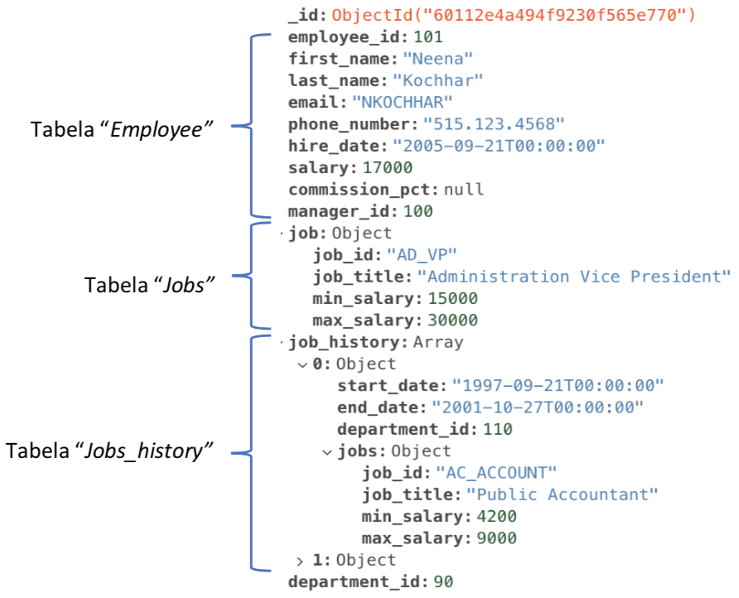
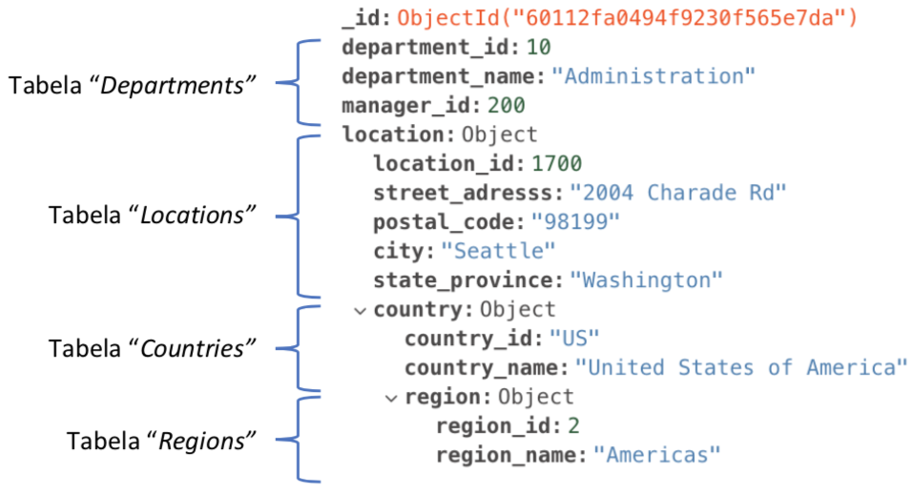
Modelo - mongodb
Notes:
Joel

Slide 6
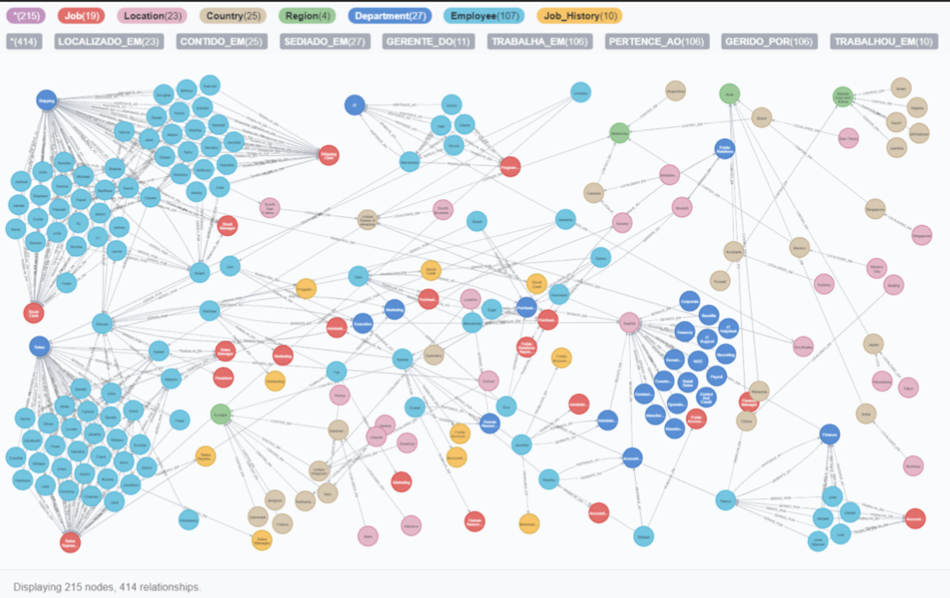
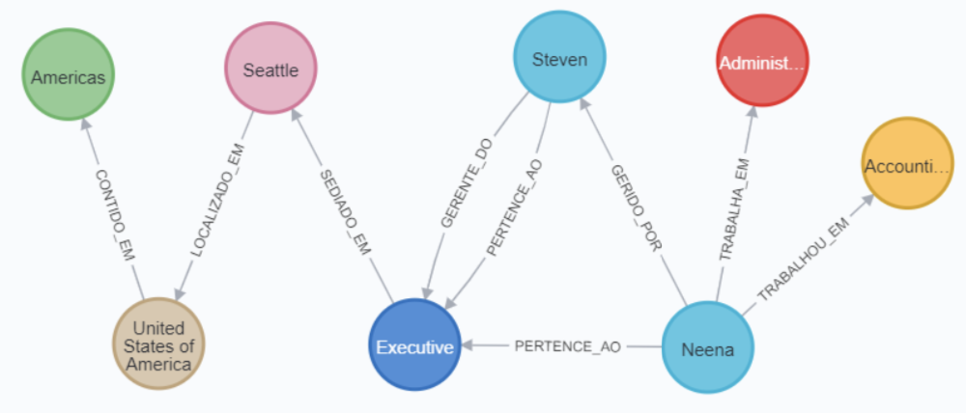
Modelo - Neo4j
Notes:
Bruno

Slide 7
Queries
Notes:
Diogo

Slide 8
8 Queries
01
02
03
04
Lista de Cidades por Departamento
Lista de Empregados com Mudanças de Emprego
Lista Geral do Conteúdo da Base de Dados
Lista de Empregados Cujo Nome Inicia com a Letra “J”
05
06
07
08
Lista de Todos os Presidentes
Top 5 dos Funcionários Mais Bem Pagos
Lista dos Departamentos por País e Código Postal
Top de Salário Médio por Departamento e Cidade
Notes:
Diogo

Slide 9

Query 1 - Lista de Cidades por Departamento
Query Oracle
Query mongo
Query neo4j
select distinct city from departments
join locations
on locations.location_id = departments.location_id;
db.departments.distinct("location.city");
match (d:Department) -[r:SEDIADO_EM]-> (l:Location)
return DISTINCT l.city AS City, count(r) as Number
Notes:
Margarida

Slide 10
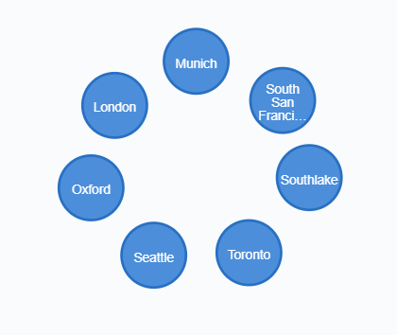
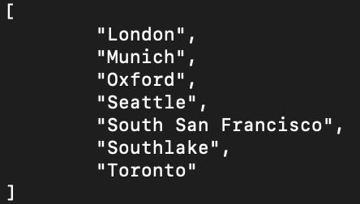
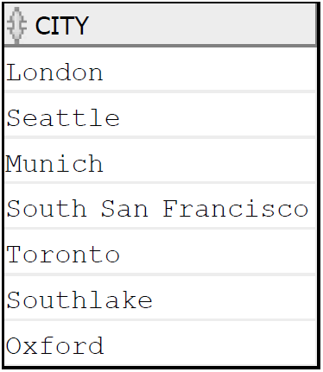
Query 1 - Lista de Cidades por Departamento
Notes:
Margarida

Slide 11
Query 2 - Lista de Empregados com Mudanças de Emprego
Query Oracle
Query mongo
Query neo4j
select employees.first_name, count(*) as ocorrencias from job_history
join employees
on employees.employee_id = job_history.employee_id
group by employees.first_name
order by ocorrencias desc;
db.employees.aggregate([
{ '$project': { '_id': 0, 'first_name': 1, 'ocorrencias': { '$size': { '$ifNull': [ '$job_history', [] ] } } } },
{ '$match': { 'ocorrencias': {'$gt': 0 } } }, { '$sort': { 'ocorrencias': -1 } }]);
match (e:Employee) -[r:TRABALHOU_EM]-> (a:Job_History)
return e.firstName as Name, count(r) as NumberJobs
Notes:
Margarida

Slide 12
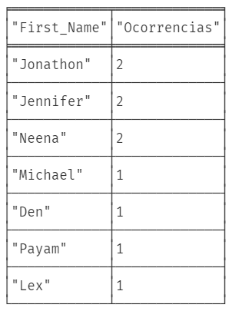
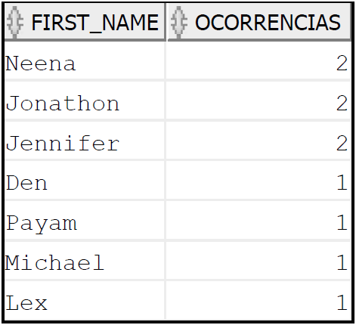
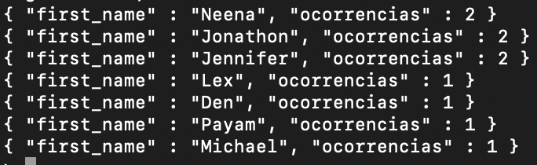
Query 2 - Lista de Empregados com Mudanças de Emprego
Notes:
Margarida

Slide 13
Query 3 - Lista Geral do Conteúdo da Base de Dados
Query Oracle
Query mongo
Query neo4j
select * from employees
join departments on departments.department_id = employees.department_id
join job_history on job_history.job_id = employees.job_id
join jobs on jobs.job_id = employees.job_id
join locations on locations.location_id = departments.location_id
join countries on countries.country_id = locations.country_id
join regions on regions.region_id = countries.region_id;
db.employees.aggregate([{$lookup: { from: 'departments', localField: 'department_id', foreignField: 'department_id', as: 'departments'}}]).pretty();
match (n)
return n
Notes:
Joel

Slide 14
Query 4 - Lista de Empregados Cujo Nome Inicia com a Letra “J”
Query Oracle
Query mongo
Query neo4j
select *
from employees
where first_name like 'J%'
db.employees.find({"first_name": /^J.*/}, {_id: 0, job: 0, job_history: 0, department: 0}).pretty();
match (e:Employee)
WHERE e.firstName =~'J.*'
return e
Notes:
Joel

Slide 15
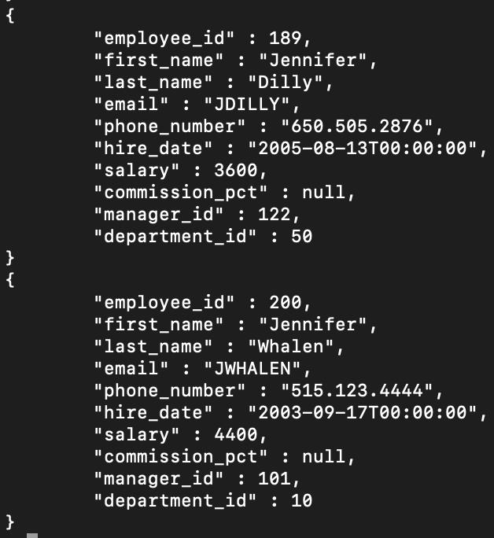
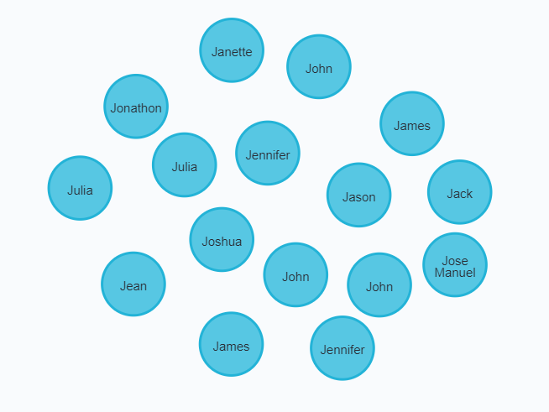
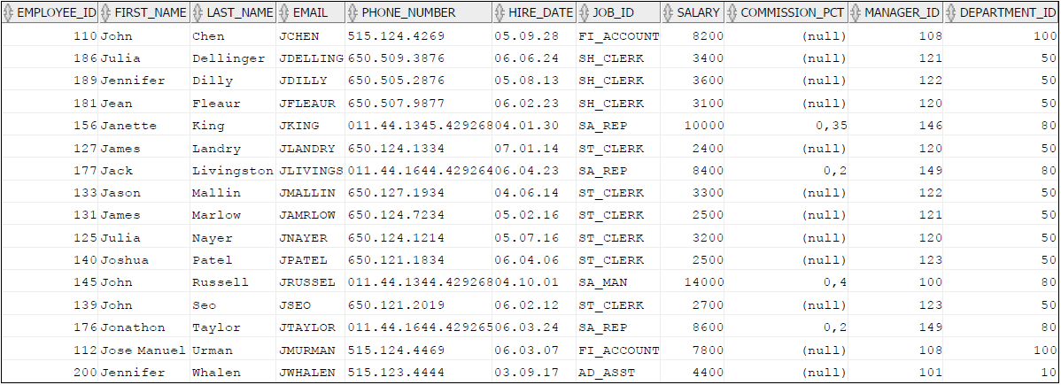
Query 4 - Lista de Empregados Cujo Nome Inicia com a Letra “J”
Notes:
Joel

Slide 16
Query 5 - Lista de Todos os Presidentes
Query Oracle
Query mongo
Query neo4j
select employees.first_name as "Name", employees.hire_date as "HireDate", employees.salary as "Salary" from employees
join jobs
on jobs.job_id = employees.job_id
where jobs.job_title = 'President';
db.employees.find({"job.job_title": "President"}, {_id: 0, employee_id: 0, last_name: 0, email: 0, phone_number: 0, job_id: 0, commission_pct: 0, manager_id: 0, job: 0, job_history: 0, department: 0}).pretty();
match (n:Employee) -[:TRABALHA_EM]-> (:Job{jobTitle:"President"})
return n.firstName as Name, n.hireDate as HireDate, n.salary as Salary
Notes:
Bruno

Slide 17
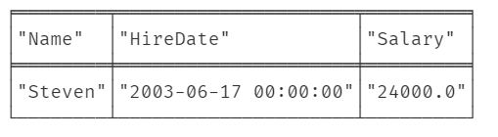
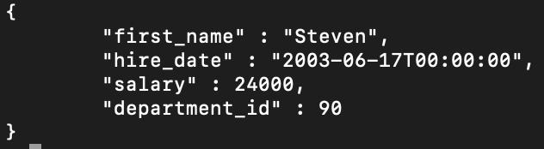
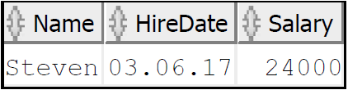
Query 5 - Lista de Todos os Presidentes
Notes:
Bruno

Slide 18
Query 6 - Top 5 dos Funcionários Mais Bem Pagos
Query Oracle
Query mongo
Query neo4j
select *
from employees
order by salary desc
fetch first 5 rows only;
db.employees.find({}, {_id: 0, job: 0, job_history: 0, department: 0}).sort({salary:-1}).limit(5).pretty();
match (e:Employee)
return e.firstName as Name, toInteger(e.salary) as Salary
order by toInteger(e.salary) desc
limit 5;
Notes:
Bruno

Slide 19
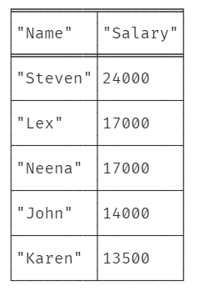
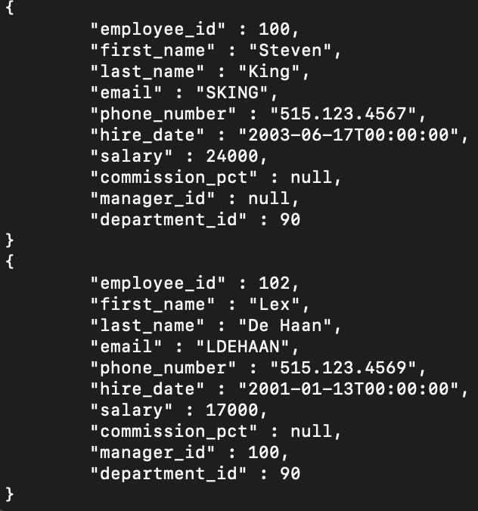
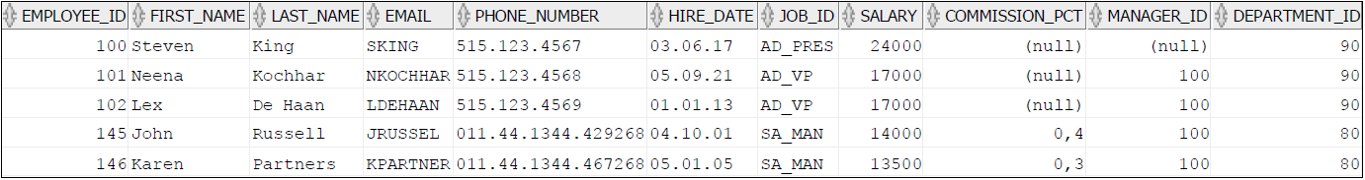
Query 6 - Top 5 dos Funcionários Mais Bem Pagos
Notes:
Bruno

Slide 20
Query 7 - Lista de departamentos por país e código postAL
Query Oracle
Query mongo
Query neo4j
select distinct d.department_name, l.postal_code, c.country_name
from departments d
inner join locations l on l.location_id = d.location_id
inner join countries c on c.country_id = l.country_id
order by department_name;
db.departments.find({}, {_id: 0, "location.postal_code": 1, department_name: 1, "location.country.country_name": 1}).pretty();
MATCH (d:Department) -[:SEDIADO_EM]->(l:Location) -[:LOCALIZADO_EM]-> (c:Country)
RETURN d.nameDepartmant AS NameDepartment, toInteger(l.postalCode) AS PostalCode, c.nameCountry AS Country
order by NameDepartment
Notes:
Diogo

Slide 21
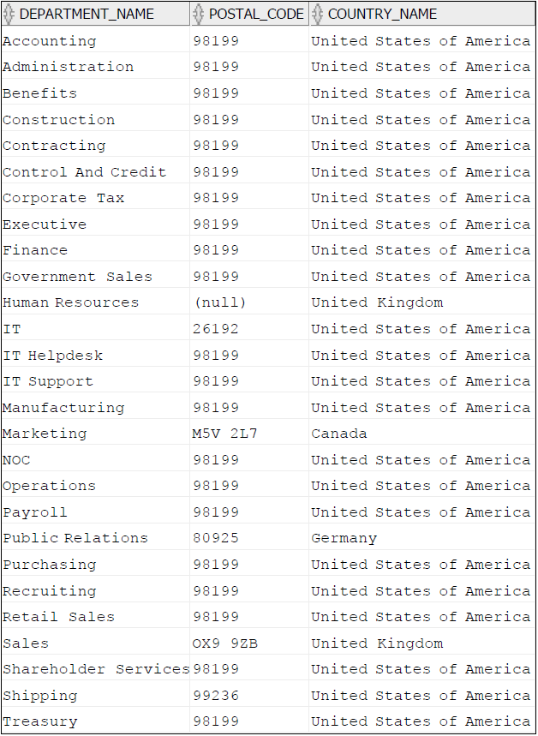
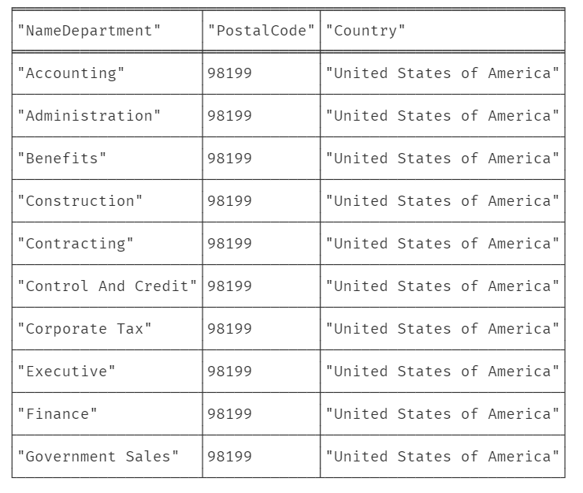
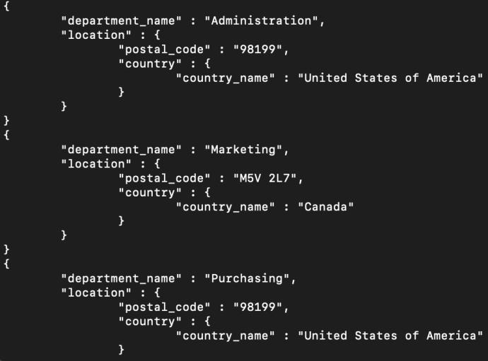
Query 7 - Lista de departamentos por país e código postAL
Notes:
Diogo

Slide 22
Query 8 - top de salário médio por departAmento e cidade
Query Oracle
Query mongo
Query neo4j
select distinct d.department_name, l.city ,((j.max_salary + j.min_salary)/2) as salario_medio
from departments d
inner join employees e on e.department_id = d.department_id
inner join jobs j on j.job_id = e.job_id
inner join locations l on l.location_id = d.location_id
order by salario_medio desc;
db.departments.aggregate([{ '$lookup': { 'from': 'employees', 'localField': 'department_id', 'foreignField': 'department_id','as': 'employees'}
}, { '$unwind': {'path': '$employees', 'includeArrayIndex': 'index'}
}, { '$addFields': {'soma_salario': {'$sum': ['$employees.job.max_salary', '$employees.job.min_salary']}}
}, { '$addFields': {'salario_medio': {'$divide': ['$soma_salario', 2]}}
}, { '$project': {'_id': 0, 'department_name': 1, 'location.city': 1, 'salario_medio': 1}
}, { '$unwind': {'path': '$department_name'}
}, { '$group': {'_id': null, 'resultado': {
'$addToSet': {'department_name': '$department_name', 'city': '$location.city', 'salario_medio': '$salario_medio'}}}
}, { '$project': {'resultado': 1, '_id': 0}
}, { '$unwind': {'path': '$resultado'}
}, { '$sort': {'resultado.salario_medio': -1} } ]);
MATCH (j:Job) <-[:TRABALHA_EM]-(E:Employee)-[:PERTENCE_AO]->(d:Department)-[:SEDIADO_EM]->(l:Location)
RETURN j.jobTitle AS Job, l.city AS City, d.nameDepartmant AS Department,
(toInteger(j.maxSalary) + toInteger(j.minSalary))/2 AS Salary
order BY Salary DESC
Notes:
Diogo

Slide 23
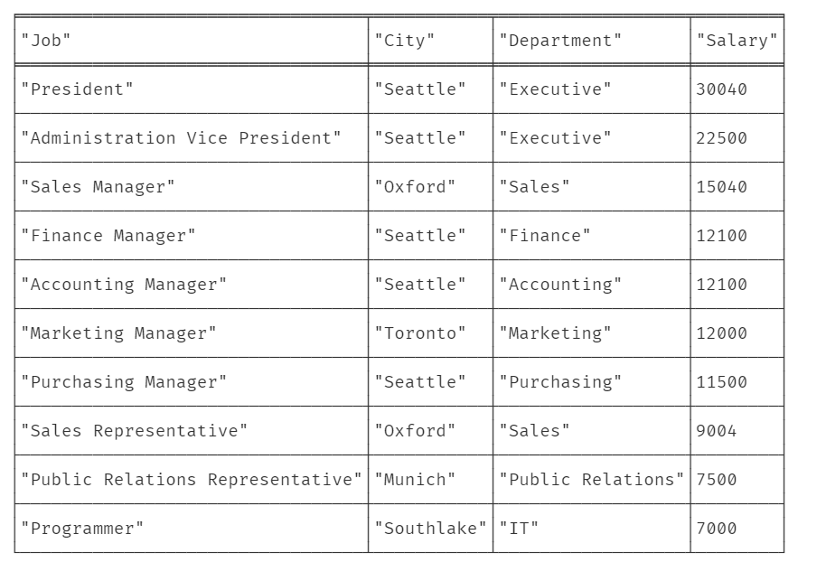
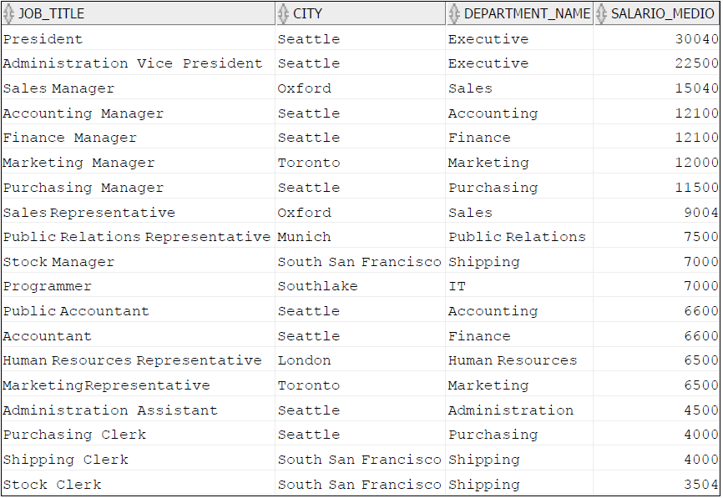
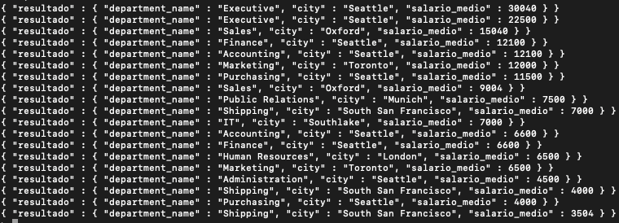
Query 8 - top de salário médio por departAmento e cidade
Notes:
Diogo

Slide 24
Discussão de resultados
 | Vantagens | Desvantagens
OracleDB | 1. Fácil exportação das consultas; 2. Consultas fáceis. | 1. Esquema rígido com relações; 2. Consultas com necessidade de realizar joins; 3. Informação espalhada por várias tabelas.
MongoDB | 1. Sem esquema rígido; 2. Carregamento ágil; 3. Rapidez; 4. Linguagem JSON. | 1. Consultas com projeções alguma complexidade;
Neo4j | 1. Consultas rápidas e intuitivas; 2. Carregamento ágil; 3. Rapidez e Flexibilidade; | 1. Difícil visualização com uma grande carga de dados; 2. Estudo da linguagem Cypher.
Notes:
Diogo

Slide 25
Apreciação Final
A elaboração de queries no MongoDB revelou-se um processo complexo, comparativamente ao Oracle e ao Neo4j.
Para o conjunto de dados fornecido e conjunto de queries implementado, o Neo4j foi o SGBD mais intuitivo.
Na escolha de um SGBD deve-se considerar as características privilegiadas e quais serão as queries mais frequentes.
Notes:
Diogo

Slide 26
Obrigado!
Trabalho realizado por:
Ana Ferreira PG44412
Bruno Santos PG44414
Diogo Lopes PG42823
Joel Carvalho PG42837
Docentes:
António Abelha
Hugo Peixoto

